Slide 1
回顾第2章内容：
Q1：请解释说明数据流图中的自动化边界。

Slide 2
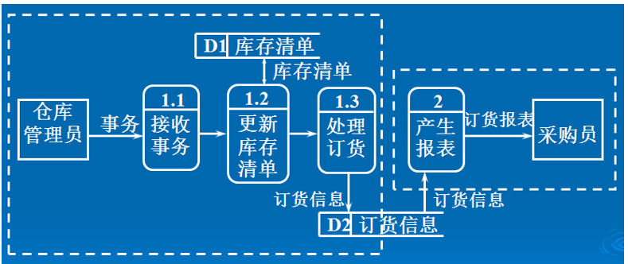
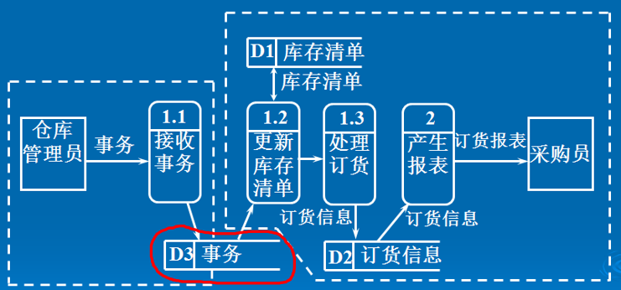

Slide 3
Q2: 进行成本/效益分析时，如何计算投资回收期？

Slide 4
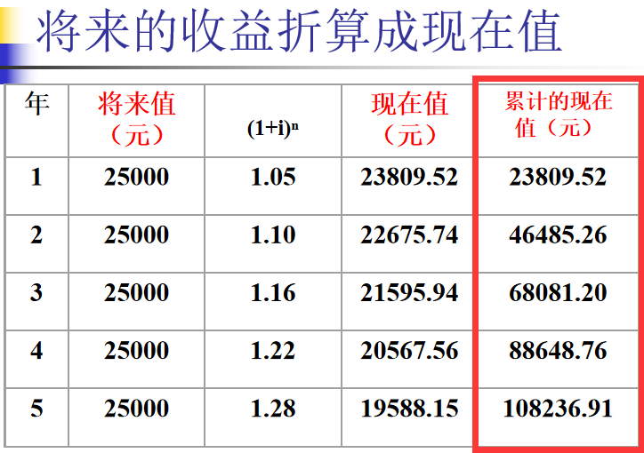

Slide 5
Q3: 进行成本/效益分析时，在最终收益未知的情况下，一般如何计算投资回收率？

Slide 6
将投资额存入银行，每年年底从银行取回的钱等于每年的预期效益，时间等于系统寿命时，正好把在银行的存款全部取完。计算年利率是多少？计算出的年利率即投资回收率。

Slide 7
第3章 需求分析
吕国华
齐鲁工业大学（山东省科学院）计算学部
Email: guohualv@qlu.edu.cn

Slide 8
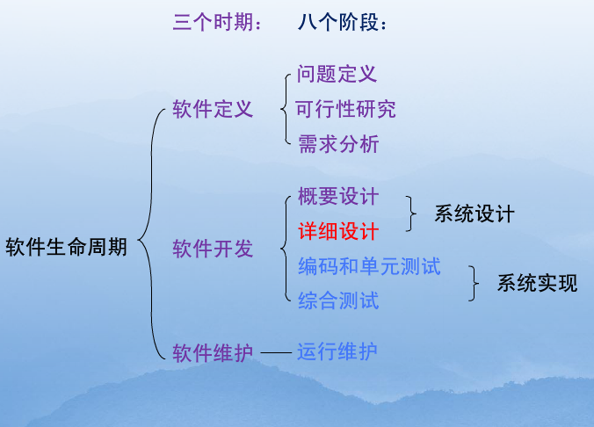

Slide 9
需求分析阶段要做什么事？
简单来说，需求分析也可称作功能分析，回答“系统必须做什么或实现什么功能？”
怎样完成这些功能，交给设计阶段！

Slide 10
需求分析的意义
对软件需求的深入理解是软件开发工作获得成功的前提条件，不论我们把设计和编码做得如何出色，不能真正满足用户需求的程序只会令用户失望，给开发带来麻烦。

Slide 11
Outline
3.1 需求分析的任务
3.2 与用户沟通获取需求的方法
3.3 分析建模与规格说明
3.4 实体-联系图
3.5 数据规范化
3.6 状态转换图
3.7 其它图形工具
3.8 验证软件需求

Slide 12
3.1 需求分析的任务
3.1.1 确定对系统的综合要求
1．功能需求 （能完成什么？）
2．性能需求 （完成得如何？）
如：系统的响应时间（速度）、存储容量与安全性等。
“响应时间”举例：登录QQ

Slide 13
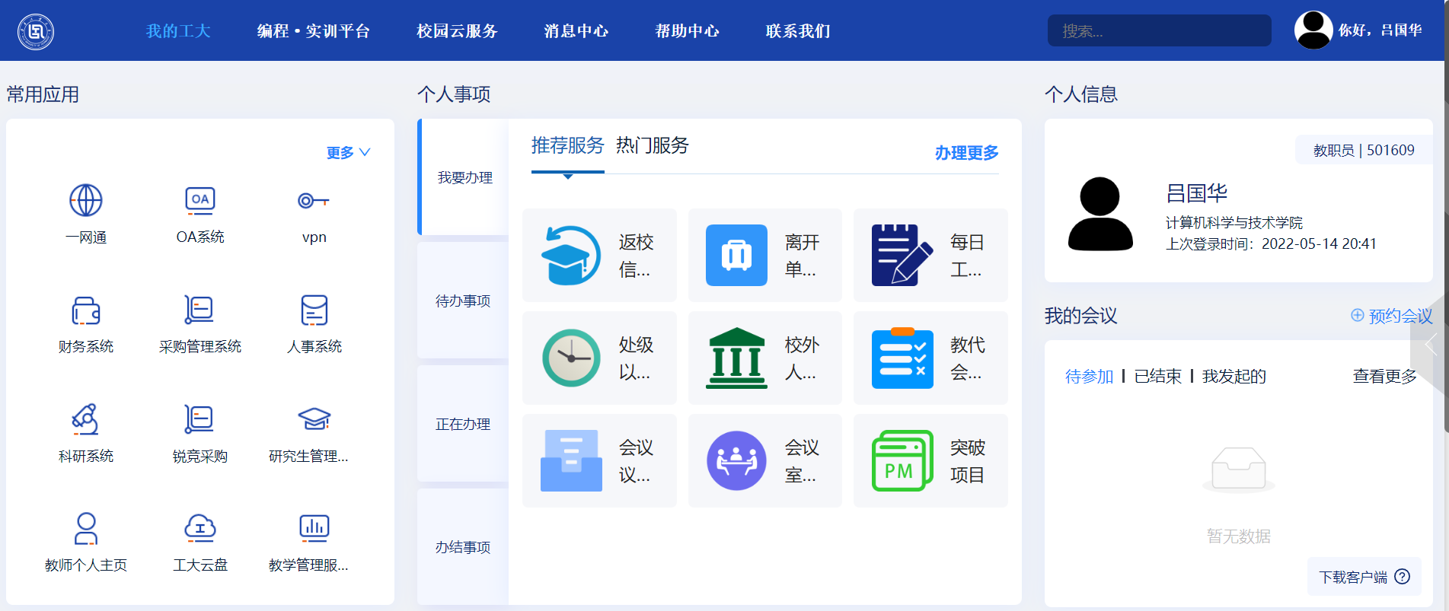
功能需求举例

Slide 14
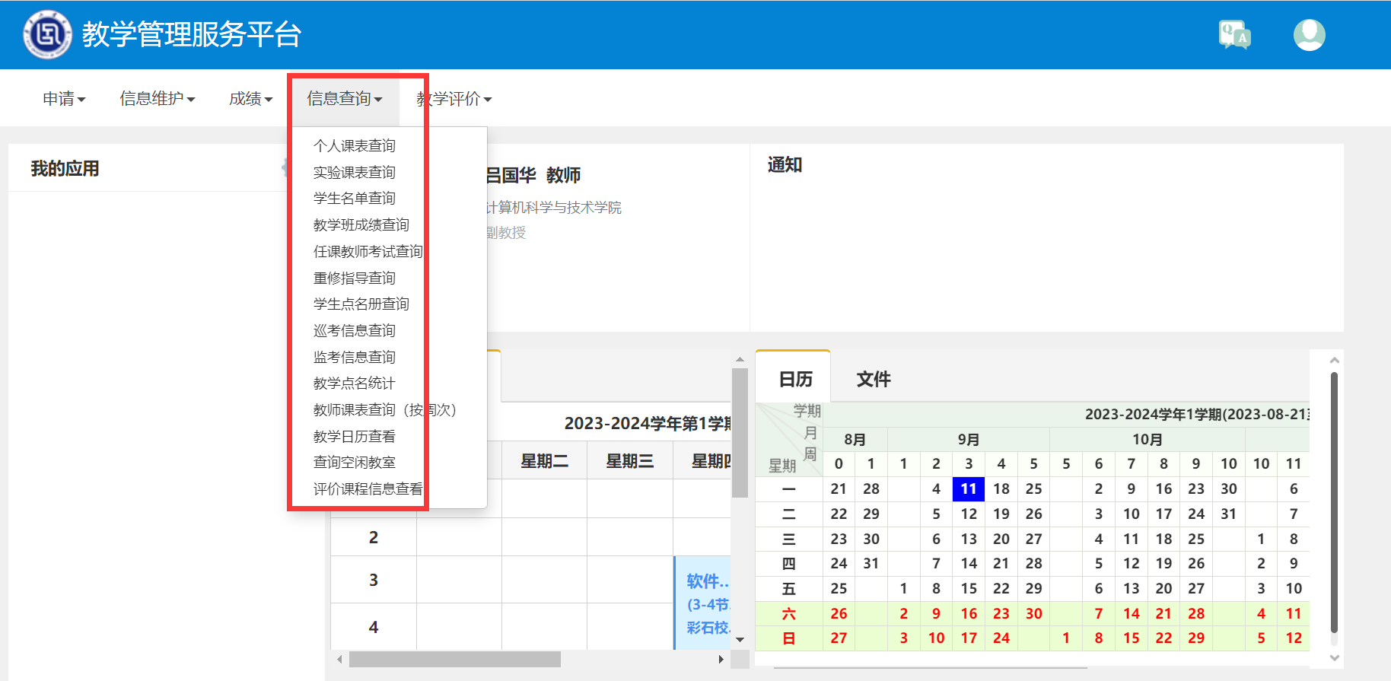
教学管理服务平台

Slide 15
3. 可靠性和可用性需求
可靠性：出问题/故障的频率；
可用性：系统可被使用的程度（时间上、模块上）。
4. 出错处理需求
系统发现错误时作出的响应，主要在系统关键部分设置。
5. 接口需求
用户接口（显示给用户的信息）、硬件接口、软件接口、通信接口（如：不同系统通信时信息的格式）等。
6. 约束
精度(比如数据库里面的数据要求)、工具和语言约束、设计约束、硬件约束、标准等。
7. 逆向需求 （不该实现什么功能）
8. 将来可能提出的要求 （为将来的扩充做准备）

Slide 16
3.1.2 分析系统的数据要求
如何分析？通过建立数据模型来分析，如数据字典、层次方框图、Warnier图 (后面学习)，将数据结构 (数据元素间的逻辑关系)规范化，系统地“管理”数据。
3.1.3 导出系统的逻辑模型
以综合要求和数据要求的结果为基础，导出逻辑模型。
包括完善的数据流图、数据字典、实体－联系图、状态转换图、IPO (Input-Process-Output)图等。
3.1.4 修正系统开发计划
修正前期制定的开发计划
(可行性研究阶段草拟的开发计划)

Slide 17
3.2 与用户沟通获取需求的方法
4种方法：
1）访谈
2）面向数据流自顶向下求精
（多级的数据流图）
3）简易的应用规格说明技术
4）快速建立软件原型
In whichever method, communication plays an important role in collecting or attaining requirements.
3.2.1 访谈
1）正式访谈：系统分析员提出事先准备好的问题。
2）非正式访谈：提出一些用户可以自由回答的开放性问题，鼓励被访者说出自己的想法。
3）需要访问大量人员时，利用调查表访问较佳。

Slide 18
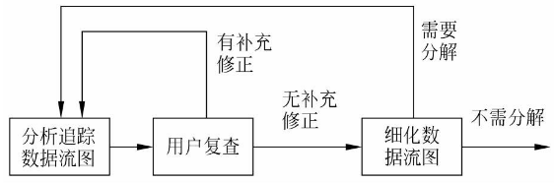
3.2.2 面向数据流自顶向下求精 （结构化分析）
1）使用结构化分析方法：从数据流图的输出端入手，从输出向输入回溯，确定每 个数据元素的来源及其相关的程序模块（算法），便于开发者与用户发现问题
2）分析过程中，得到的有关数据元素的信息记录在数据字典中；把对程序模块的简单描述记录在IPO图（Section 3.7.3）中。

Slide 19
前面我们画的数据流图需要修正或完善吗？

Slide 20
例：
统计功能
分析销售趋势
D1
库存清单
库存清单
接收事务
更新库存清单
1.1
1.2
处理订货
产生报表
1.3
2
仓库
管理员
采购员
事务
订货报表
订货信息
订货信息
D2
订货信息
订货系统数据流图
Notes:
添加的两个功能 符号正确吗？

Slide 21
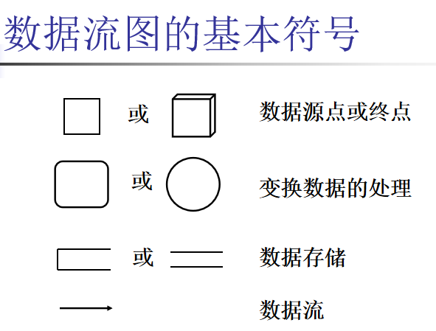

Slide 22
3.2.3 简易的应用规格说明技术
面向团队的需求收集法： （用户与开发者配合）
1）初步访谈；
2）开发者（？）和用户分别写出产品需求；
3）开会讨论，各自展示需求；
4）得出一致的需求列表，与会人员分组，为需求列表制定小型规格说明；
5）根据会议成果，起草完整的软件需求规格说明书。
软件需求规格说明书的简要范例（框架）参考

Slide 23
3.2.4 快速建立软件原型（软件样机）
快速建立能演示目标系统主要功能的程序,让用户试用，以发现需求方面的问题。
几种软件原型：
1）用于验证软件需求的原型（验证功能）
2）用于验证软件设计方案的原型
验证总体结构或某些关键算法。
3）用于演进出目标系统的原型
经过初步分析获得基本需求后，就迅速地用原型加以实 现。 （要求：环境、语言与目标系统的环境、语言一致。）

Slide 24
3.3 分析建模与规格说明
3.3.1 分析建模
为了开发复杂的系统，应从不同角度（对应不同模型）抽象出目标系统的特性。3种模型：数据模型、功能模型与行为模型，分别对应下面3种图。
1）实体联系图：建立数据模型，描述数据对象及数据对象之间的关系；（Section 3.4）
2）数据流图：建立功能模型；
3）状态转换图：描绘系统的状态（行为模式）和状态间转换的方式。(Section 3.7)

Slide 25
3.3.2 软件需求规格说明(书)
The final output of the requirement analysis stage
描述方式：
1) 自然语言（非形式化）：容易书写、易懂、受欢迎；
2) 半形式化：如数据流图；
3) 形式化语言：数学符号公式多、难懂
（第4章 形式化说明技术）。

Slide 26
3.4 实体-联系图 (Entity-Relationship Diagram)
简称：ER图。
3.4.1 数据对象（实体）
数据对象：一组属性来定义的实体。
表示符号：矩形框
数据对象

Slide 27
3.4.2 属性
属性定义了数据对象的性质。
表示：圆角矩形框
属性
比如：作为一个人，有哪些属性？
作为一个学生，有哪些属性？
作为一个大学生，有哪些属性？

Slide 28
3.4.3 联系 （或关系）
（1）一对一联系（1：1）
（2）一对多联系（1：N）
（3）多对多联系（M：N）
在ER图中，用菱形框表示联系。
联系

Slide 29
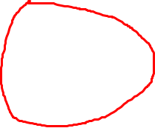
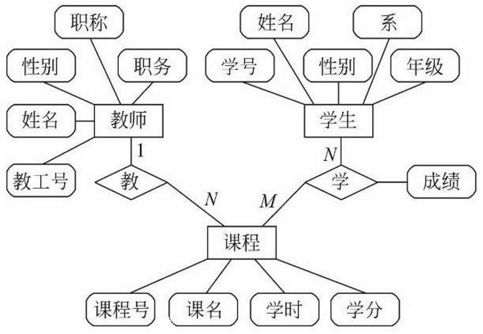
教学管理ER图
“成绩”是谁的属性？

Slide 30

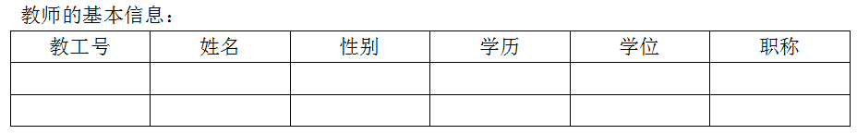
3.5 数据规范化
规范化的目的包括：
1）消除数据冗余；
2) 消除多义性；
3）便于操作、提高效率。
如何规范化？将数据的逻辑结构归结为满足一定条件的二维表。

Slide 31
通常用范式定义消除数据冗余的程度。
范式级别越高，冗余程度越低。
1）第一范式：每个属性只表示一项信息（原子值）
工号（501609），姓名（吕国华），所在学校（齐鲁工业大学）
2）第二范式：符合第一范式，且非关键字属性仅由一个关键字决定
工号，姓名，所在学校，所在学院，学历，学位
3）第三范式：符合第二范式，且一个非关键字属性不能是对另一个非关键字属性的进一步描述
工号，姓名，所在学校，所在学院，学院包含的专业，学院的位置
是第三范式吗？是第二范式吗？

Slide 32
随堂练习
1.设计一个软件的开发成本为70000元，寿命为3年。这3年的每年收益预计分别为44000元、48400元、53240元。假定银行年利率为10%。
要求：对该项目进行成本/效益分析，计算投资回收期与纯收入。

Slide 33
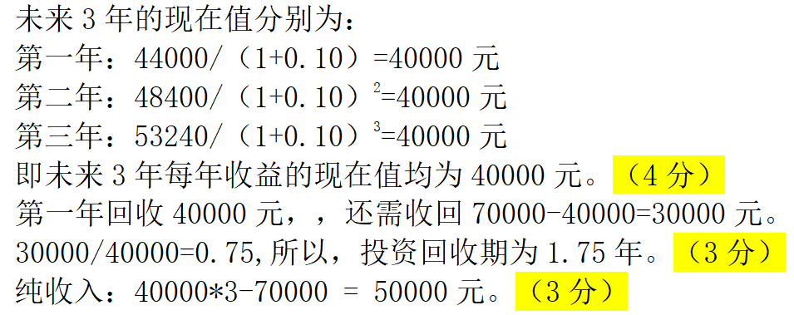
参考答案

Slide 34
上次课内容回顾
Q1：什么是ER图？并讲出ER图的表示符号及对应的含义？

Slide 35


Slide 36
Q2：数据规范化里的第一、第二、第三范式分别如何定义的？

Slide 37
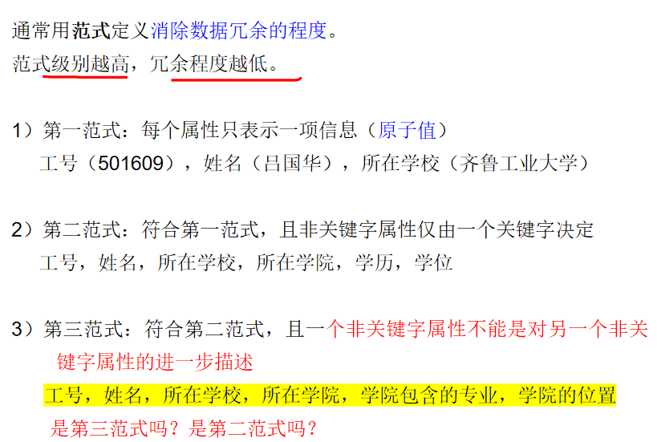

Slide 38
Q3：设想一个软件系统，并介绍其主要模块/功能？

Slide 39
3.1 需求分析的任务
3.2 与用户沟通获取需求的方法
3.3 分析建模与规格说明
3.4 实体-联系图
3.5 数据规范化
3.6 状态转换图
3.7 其它图形工具
3.8 验证软件需求

Slide 40
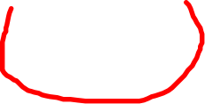

3.6 状态转换图
定义：状态转换图即系统的行为建模，就是通过描述系统的状态以及引起状态变化的事件来表示系统的行为，将系统运行时详细的状态变化呈现给用户。
3.6.1 状态
状态是任何可以被观察到的系统行为模式，一个状态代表系统的一种行为模式。
状态图中的三种状态：初态、终态和中间状态
比如：上课、课间休息为两种状态
3.6.2 事件
事件是引起系统做动作或状态转换的控制信息。
（上课 到 课间休息）

Slide 41


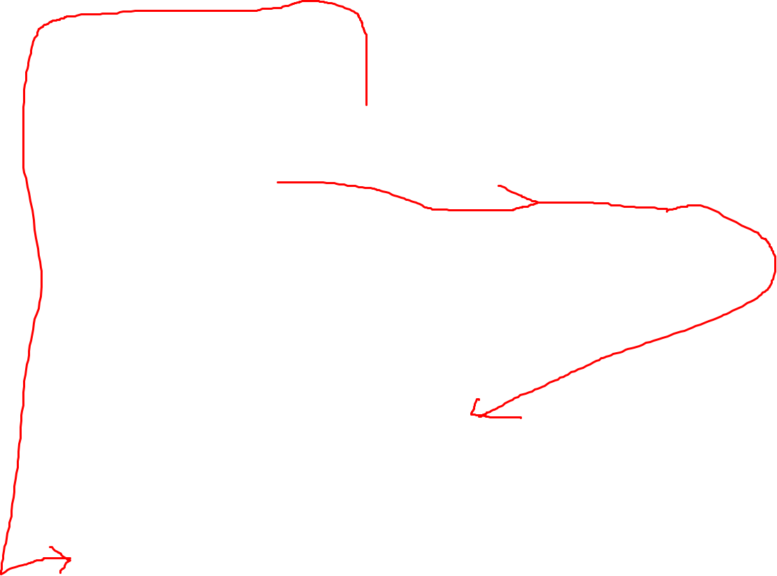
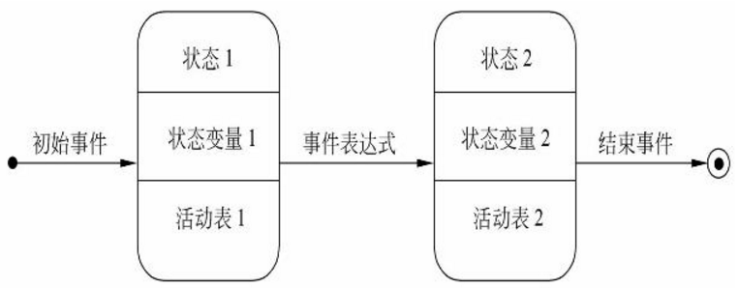

3.6.3 状态转换图中的符号
描述状态：状态、状态变量（optional）、活动表（optional）
活动：在一个特定状态下的一系列动作。
（“上课”、“课间休息”两个状态下有什么动作？）
活动表的格式：事件名/动作表达式
活动表中的3种标准事件: entry（进入状态）, do（状态下的动作）与exit （退出状态）
-----------------------------------------------------------------
事件表达式的格式：事件说明/动作表达式
(常省略事件说明)

Slide 42
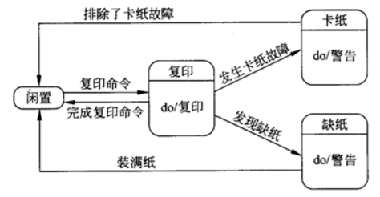

状态转换图的例子
状态转换图表示复印机的使用
请大家课后分析教材上的电话系统状态图(P67)。

Slide 43



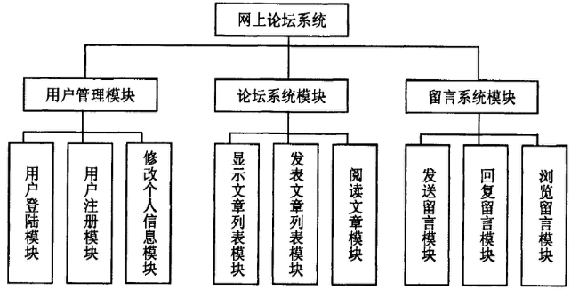
3.7 其它图形工具
3.7.1 层次方框图
由方框构成的多层次树形结构，表示系统的组成关系。
请给出两个层次方框图的例子！
Notes:
学校的组织机构

Slide 44
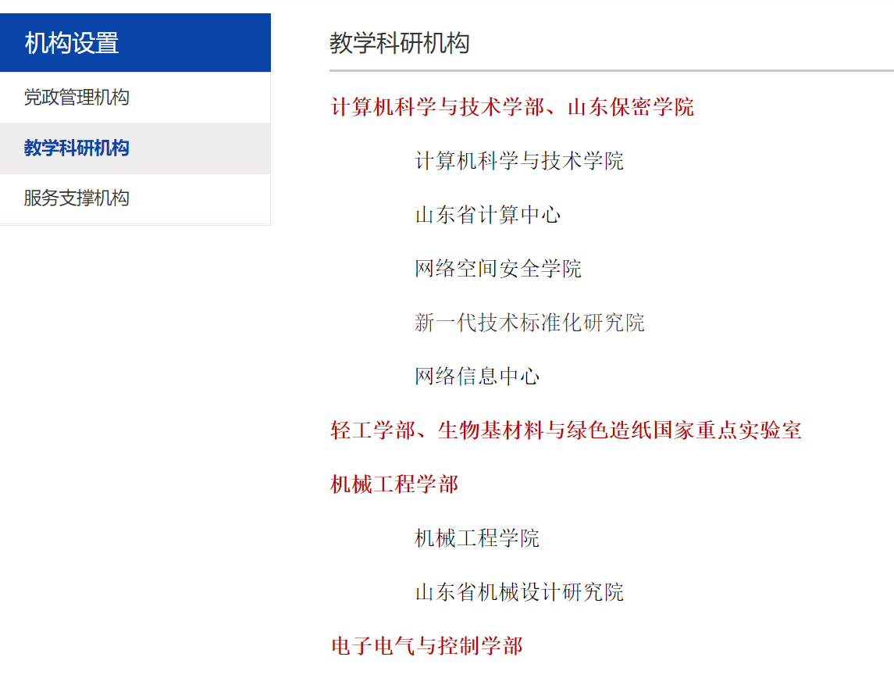


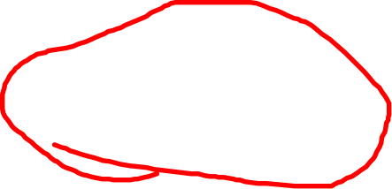



用层次方框图表示我们学校的机构设置

Slide 45

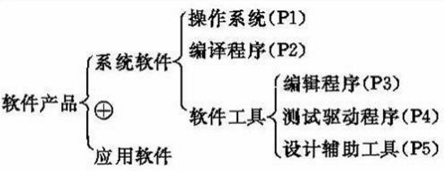
3.7.2 Warnier图
Warnier图由法国计算机科学家Warnier提出，用树形结构描绘信息。
1. 花括号：用来区分数据结构的层次。一个花括号包含同一级或同一类的信息；
2. 异或符号：两选一；
3. 元素的重复出现：名字右边括号内的数字。

Slide 46
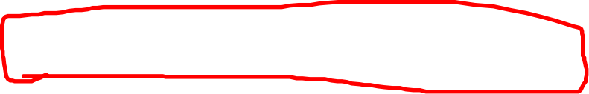



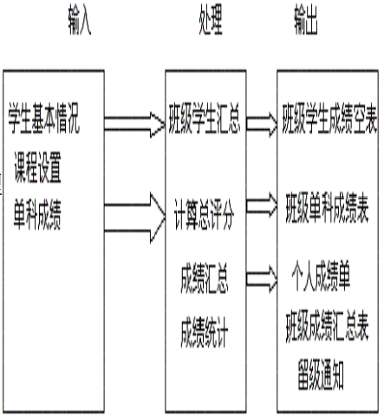


3.7.3 IPO图
1. IPO: Input, Process and Output
2. IPO图清楚地描述了输入数据、处理数据与输出数据之间的关系。（可称为“三步曲”）
3. 粗箭头清楚地指出数据通信的情况或模块间的联系。
学生成绩管理系统的IPO图
Notes:
总评分：单科成绩 + 平时成绩得到？

Slide 47




3.8 验证软件需求
3.8.1 验证软件需求的正确性
1）一致性：consistent requirements
任何一条需求不能和其他需求互相矛盾。
2）完整性：covering users' requirements
软件（需求）规格说明书须包括用户需求的每一条功能与性能。
3）现实性：achievable （用现有软硬件技术能实现）
4）有效性：effective, able to solve problems raised by users

Slide 48






3.8.2 验证软件需求的方法
1）验证需求的一致性
自然语言（+半形式化语言）书写：人工审查
形式化语言书写（第4章内容，数学表示，不掌握）
2）验证需求的现实性
experience (经验), simulation (仿真、模拟)
3）验证需求的完整性和有效性
a) 开发人员与用户密切配合
b) 原型系统

Slide 49
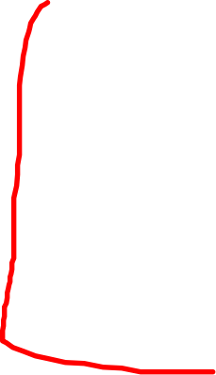

3.8.3 用于需求分析的软件工具（了解）
用于需求分析的软件应满足下列要求：
1）必须有形式化的语法；
2）能导出详细的文档；
3）必须提供分析规格说明书的不一致性和冗余性的手段，并能够产生完整性分析的报告；
4）使用这个软件工具后，能够改进模块间的通信状况。

Slide 50



第3章小结
1. 清楚需求分析做什么。
2. 新学的几种图 （清楚每种图的用途及表示符号）：
a) 实体-联系图
b) 状态转换图
c) 层次方框图
d) Warnier图
e) IPO图
3. 验证软件需求的四个方面

Slide 51
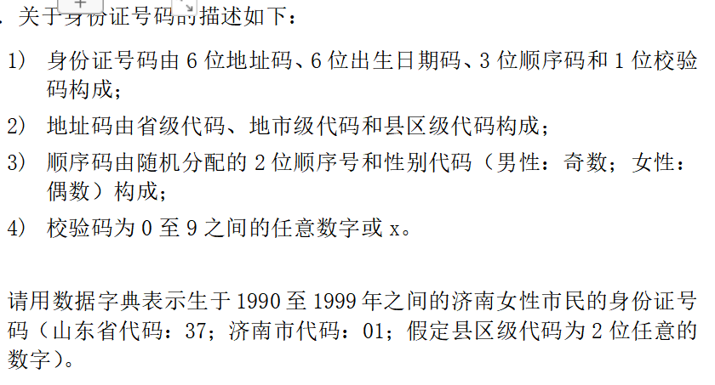


随堂练习-数据字典
注：表示出生日期码时，假定每月均为31天。

Slide 52









参考答案
答：
身份证号码=地址码+出生日期码+顺序码+校验码
其中，
地址码=3701+2{数字}2
出生日期码= 1990..1999 + 01..12 + 01..31（1990至1999也可表示为199+数字）
顺序码=2{数字}2 + [0|2|4|6|8]
校验码=[数字|x]
数字=[0|1|2|3|4|5|6|7|8|9] 或 数字=0..9

Slide 53
以上数据字典题目中，每月天数和实际情况一致。重新用数据字典表示“出生日期”。

Slide 54
第三次作业
设想一个软件系统，分析系统的需求（给出文字描述），分级画出数据流图。
注：
课堂上若有时间，先进行着。
强烈建议手画。

